Slide 1
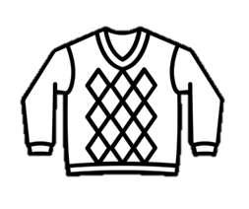
Smart Codi
android app programming team project
10조
2015112247 최서영
2016112224 양훈
2014113370 정유진
2015112205 배은지

Slide 2

CONTENTS
Smart codi소개
각 레이아웃별 주요 기능
구현 중 어려웠던 점
결론

Slide 3
Introduction
Smart codi 의 연구목적

Slide 4

Smart codi 소개
introduction
아이디어 설명
2) 구현목적
3) 기대방향

Slide 5
Body
주요기능 소개

Slide 6
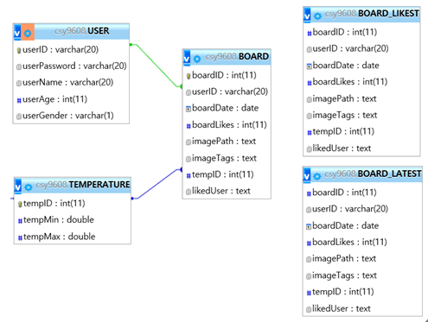
1. Database (server)
Body
1) USER : 사용자 정보
2) TEMPERATURE : 온도 정보, 평균온도를 구간(-15 ~ 15)을 5도 간격으로 나눈 정보
3) BOARD : 최신순과 좋아요순으로 나눔

Slide 7

2. Splash
- SplashActivity
어플의 로고를 띄워주는 액티비티.
Handler를 이용해 일정 시간이
지나면 다음 액티비티로의 전환이
이루어진다.
Body

Slide 8
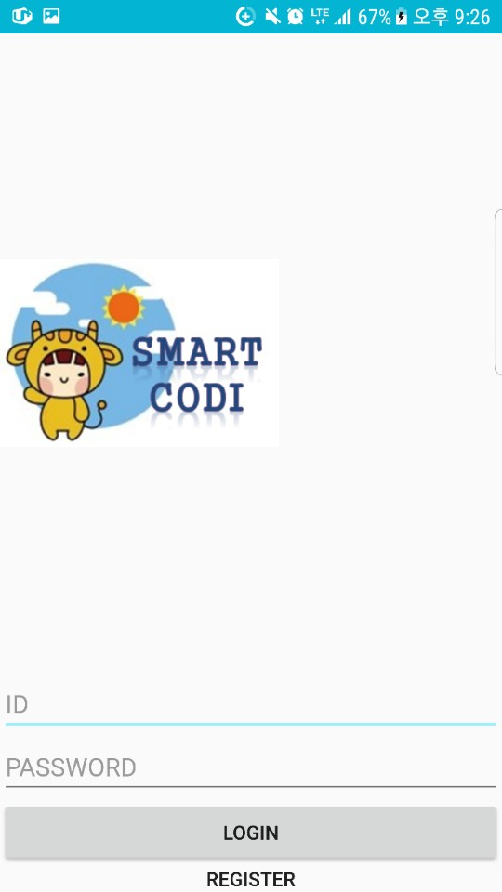
3. Login page
- LoginActivity
로그인을 하는 액티비티로 login.php를
이용하여, 아이디와 비밀번호를 서버에
보내 일치하는 유저가 있는지 확인한다.
혹은 회원가입 액티비티로 전환하는
역할을 한다(login.php).
- login.php 사용
Body

Slide 9
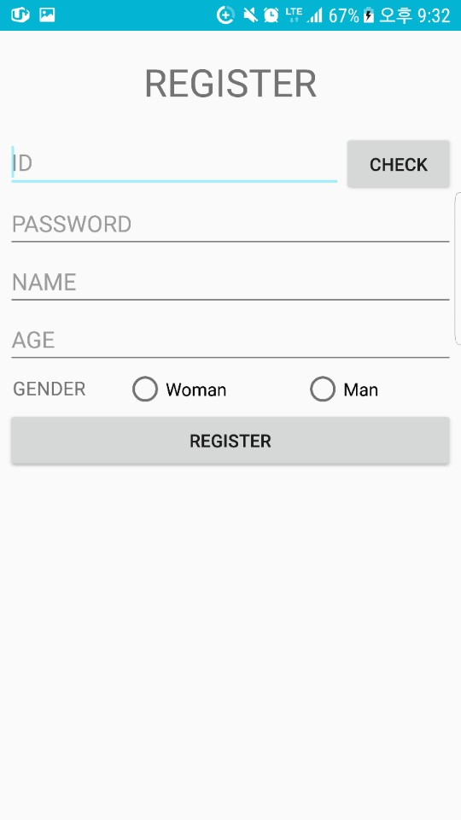
4. Register page
- RegisterActivity
회원가입에 필요한 정보(ID, Password,
Name, Age, Gender)를 입력받고,
아이디의 경우 서버와 대조하여 중복 시
가입이 불가능합니다(Singup.php).
- SignUp.php, CheckId.php 사용
Body

Slide 10
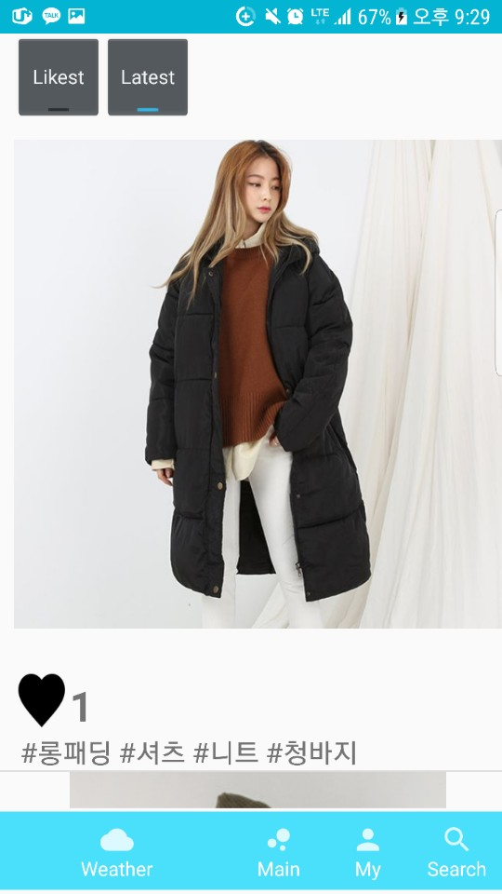
5. Main page
Body
- MainPageActivity
사용자들이 입력한 데이터를 최신순
혹은 좋아요 순으로 보여줍니다.
- MainPage.php, UpdateLike.php 사용

Slide 11
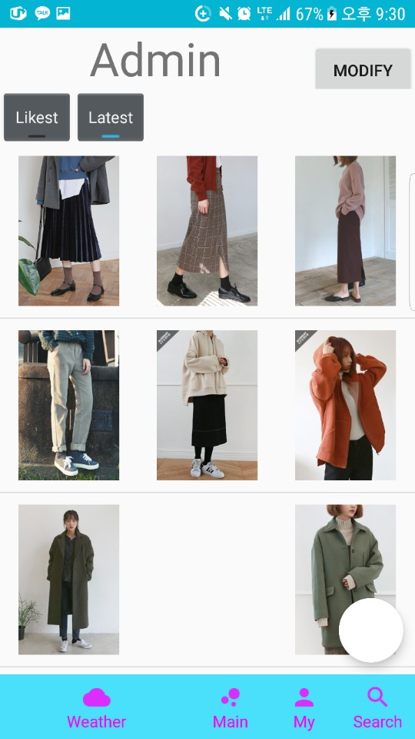
6. My page
Body
- MyPageActivity
사용자 본인이 올린 사진을 한 눈에
보여줍니다. 사진을 클릭할 시 detail로
전환됩니다.
- MyPage.php 사용

Slide 12
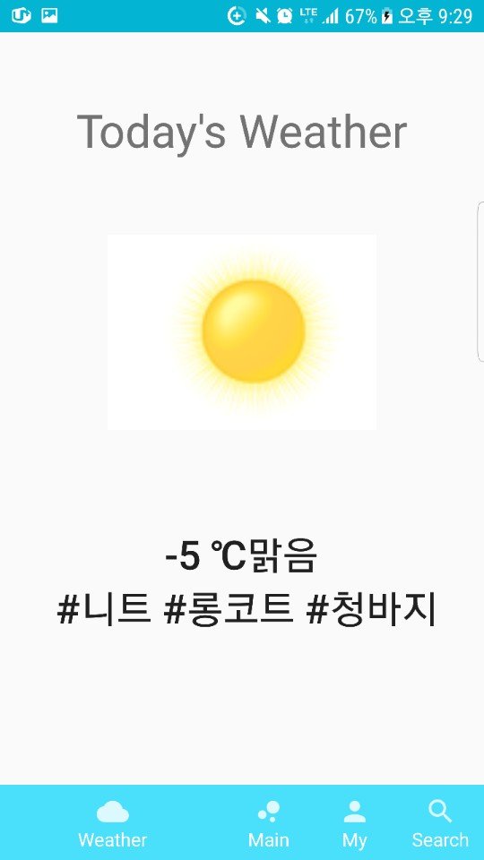
7. Weather page
Body
- WeatherActivity
현재 날씨를 웹페이지 파싱을 통하여
받아오고, 사용자들이 입력한
데이터(서버에 저장)를 통하여 해당
온도구간에 가장 빈번하게 등장한 옷을
3가지 제시합니다.
- GetFreqTags.php 사용

Slide 13
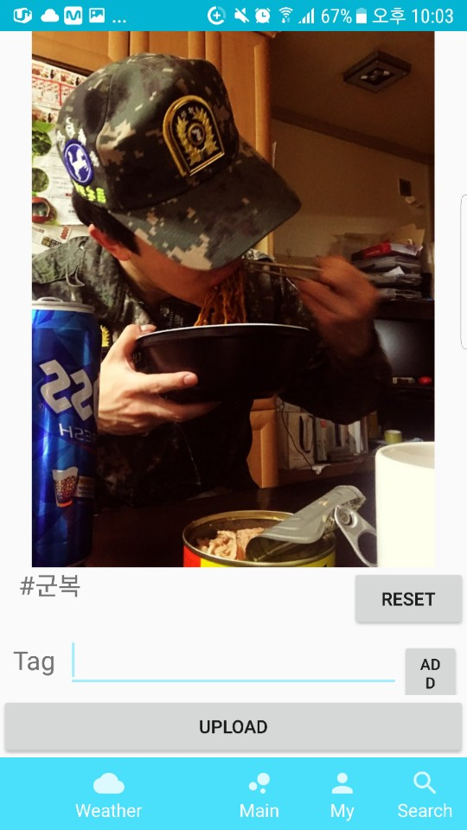
8. Upload page
Body
- UploadActivity
Imageview를 선택하면 단말기에
저장되어 있는 사진을 선택하여 업로드
할 수 있습니다. Bitmap->String 으로
변환한 후 서버에서 다시 비트맵이미지로
바꾸는 방식을 이용하였습니다.
- Upload.php 사용

Slide 14
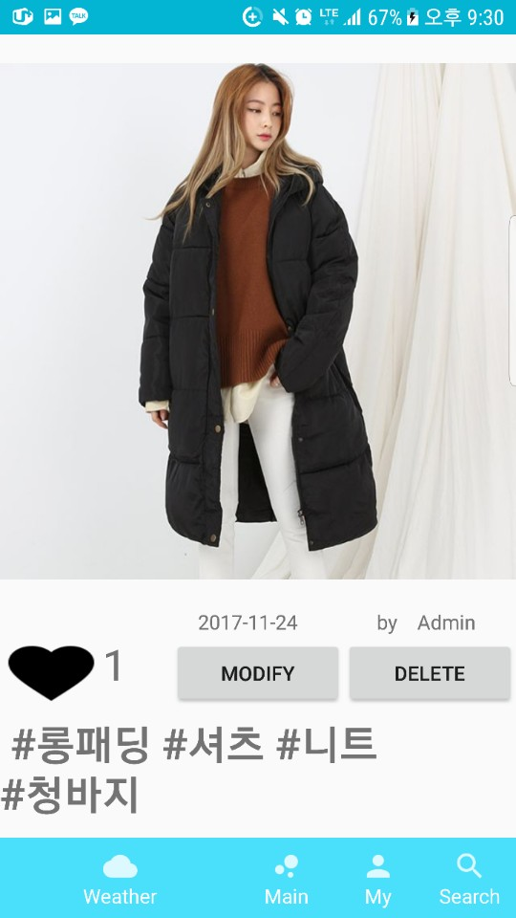
9. Detail page
Body
- DetailActivity
사진에 대한 상세정보를 보여주는 페이지.
정보수정을 할 수 있다.
- Detail.php, UpdateLike.php 사용

Slide 15
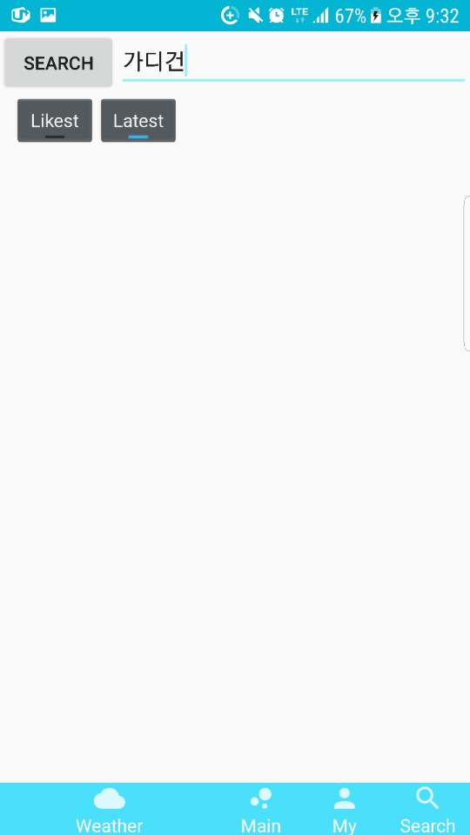
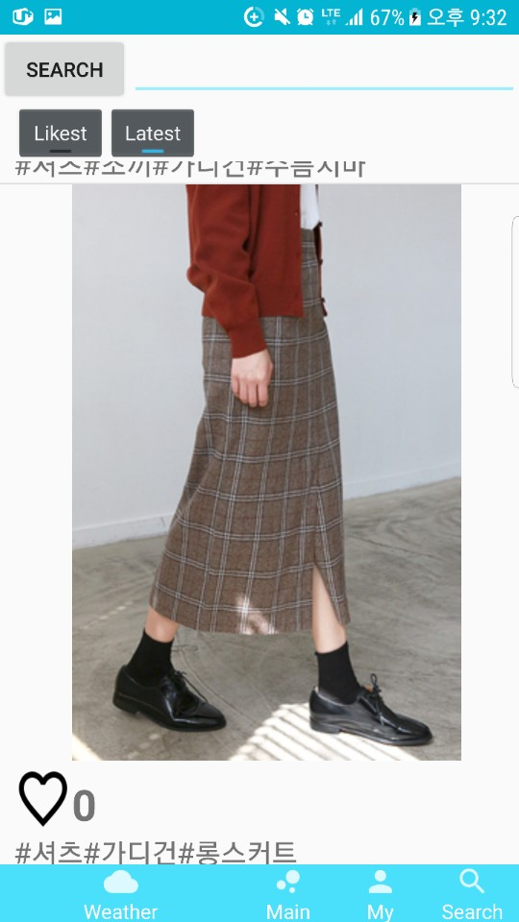
10. Search page
Body
SearchPage.php : keyword를 바탕으로 게시물중 tag에 해당 키워드가
들어있는 게시물 정보를 반환해줌. 이 또한 특정 시점을 시작으로
일정 개수만 결과로 돌려준다.

Slide 16
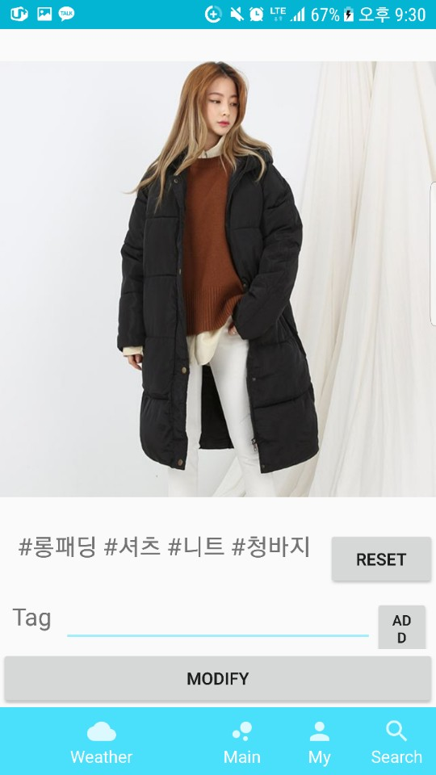
11. ModifyBoard
Body
- ModifyBoardActivity
게시물을 올린 아이디와 현재 로그인 한
아이디가 같은 경우나 현재 로그인한
아이디가 “Admin”인 경우,
게시물에 대해 수정이나 삭제를 수행할
수 있습니다.
- ModifyBoard.php 사용

Slide 17
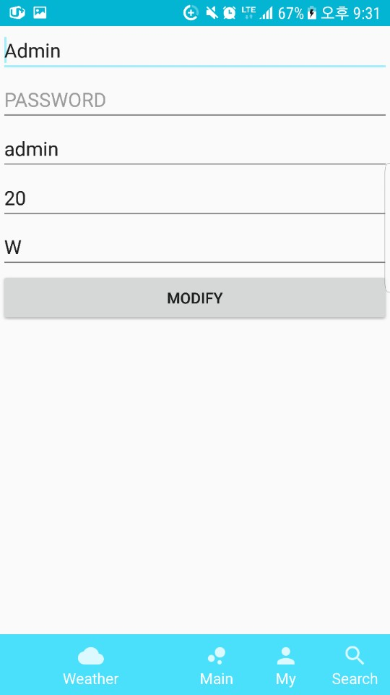
12. MyInfoModify
Body
- MyInfoModifyActivity
사용자 본인의 ID, Password 등 회원가입시
입력했던 정보를 수정할 수 있습니다.
- ModifyMyInfo.php 사용

Slide 18
Conclusion
어려웠던 점

Slide 19
구현이 힘들었던 기능
conclusion
1.ListViewAdapter
Volley를 만들어서 Queue에 넣을 때 순서가 꼬이는 문제가
발생하여, 다른 페이지에 ListViewAdapter를 넣을 때 List
순서대로 출력되지 않았다.
2.PHP 서버
php서버 구축하는 과정에서 어려움을 겪었다.
3.이미지
이미지의 주소를 설정하는 부분이 어려웠다.

Slide 20
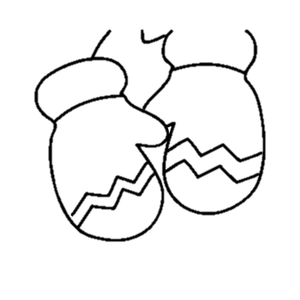

Thank you

